Slide 1
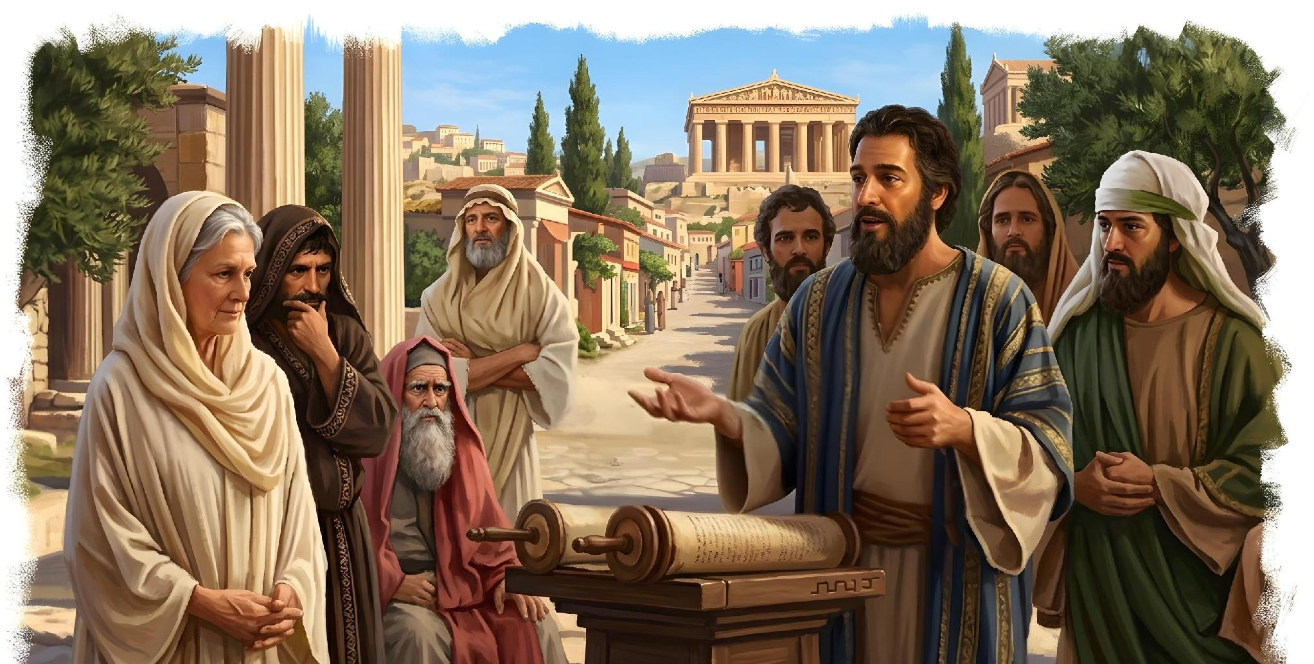
Lisaun 1 ba 4 juilu 2026
PAULO NIA MINISTERIO IHA KORINTU

Slide 2

“Depois Nai koalia ba Paulo liu husi vizaun ida iha kalan. Nia dehan, “Keta tauk, maibe koalia ba no keta nonok. Tamba Hau hamutuk ho o, no laiha ema ida ne’ebe ataka o hodi halo aat ba o. Tamba Hau iha ema barak iha sidade ne’e."
(Apostlu 18:9-10)

Slide 3



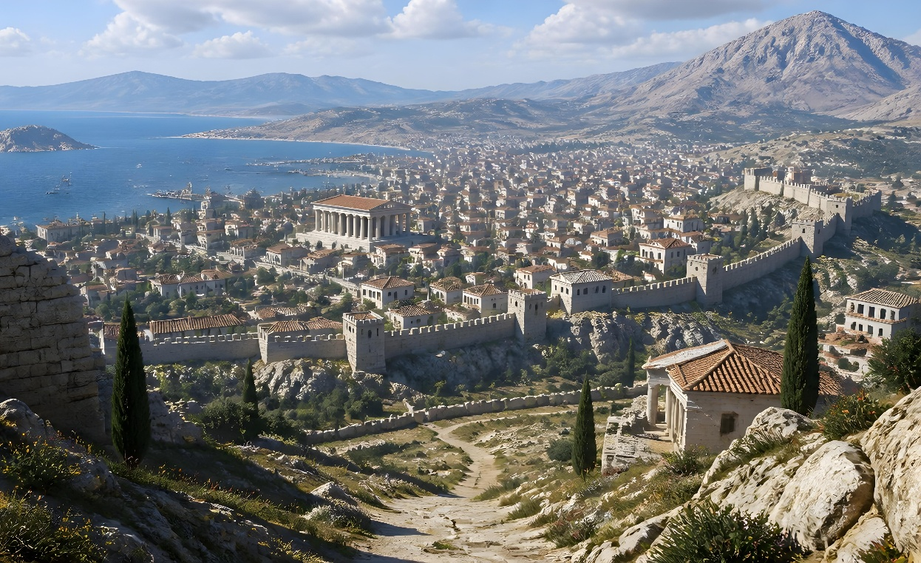
Hafoin surat ba sarani sira iha Roma, surat ba sarani sira iha Korintu mak sai karta ne’ebe naruk liu ne’ebe Paulo hakerek.
Karta ne’ebe to’o agora sei iha ne’e, Paulo hakerek deit iha semana balun nia laran. Iha karta ne’e, ita bele hetan konsellu pratiku atu revolve situasaun kompleksu sira ne'ebe mosu husi disputa entre maun alin sira.
Atu komprende didiak mensajen hirak ne’e, uluk liu ita presiza hatene kontestu iha neʼebe mensajen neʼe hakerek.
Paulo nia samada
Viajen ba Korintu
Sidade Korintu
Ema Korintu sira
Karta ba ema Korintu sira

Slide 4



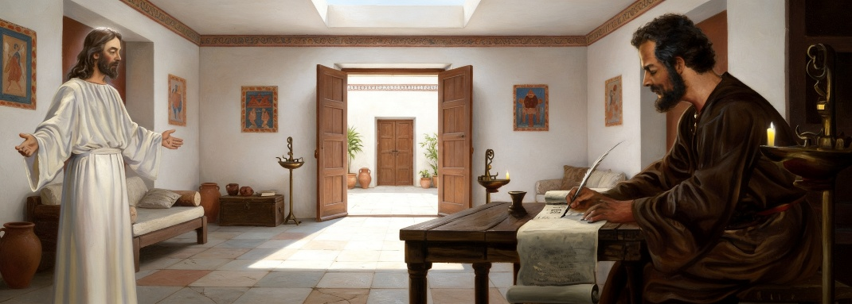
PAULO NIA SAMADA
“Husi Paulo, ne’ebe apostlu ida laos husi ema, no laos liu husi ema, maibe liu husi Jezus Kristu no Aman Maromak, ne’ebe halo Jezus moris hias ona husi mate)” (Gálatas 1:1)
Aleinde nain sanulu resin rua ne’ebe Jezus Kristu hili, Biblia mos temi apostlu sira seluk hanesan Matias (Apostlu sira nia hahalok 1:26), Barnabe (Apostlu sira nia hahalok 14:4), Tiago no Paulo (1 Korintu 15:7-9).
Oinsa Paulo sai apostlu?
Jezus rasik mak hili (Galasia 1:1)
Bainhira mak nia eleitu?
Husi nia inan nia knotak (Galasia 1:15)
Bainhira mak nia hetan bolu?
Iha dalan ba Emaus (Apostlu 22:6-7)
Nia sai apostlu ba se?
Ba jintiu sira (Galasia 2:9)
Husi momentu ne’ebe nia hetan bolu, Paulo nia moris sentradu iha Jezus. Nia hanoin kona ba Jezus, koalia kona ba Jezus, no fahe evanjellu ba ema hotu.
Tanba razaun ho ida ne'e, hahu kedas iha momentu dahuluk nia to'o iha Korintu, Jezus mak sentru ba ninia mensajen (1 Kor. 2:2).

Slide 5



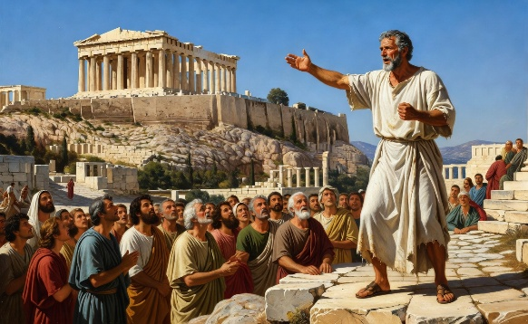

VIAJEN BA KORINTU
“Tuir mai, Paulo sai husi Atenas no ba iha Korintu (Apostlu 18:1)
Iha ninia viajen misionariu daruak, Paulo hetan orientasaun husi Espiritu Santu atu ba Europea (Apostlu 16:6-10). Iha ne’eba, ema duni sai nia husi Filipe (Apostlu16:12, 38-39), Tesalonika (Apostlu 17:1, 5, 9-10), no Berea (Apostlu 17:13-14).
Iha Atenas, hafoin haklaken ba ema Judeu sira iha sinagoga no ba ema jintiu sira iha merkadu, nia hetan bolu atu haklaken iha Areopagu (Apostlu 17:16-21). Hafoin diskursu elojente, ema uitoan deit mak simu Jezus (Apstlu 17:34).
Hafoin sai husi Atenas, Paulo ba Korintu no hamutuk ho Aquila no Priscila, ne'ebe nia serbisu hamutuk hodi halo tenda (Apostlu 18:1-3).
Hanesan ninia kustume, nia hahu haklaken ba ema Judeu sira iha sinagoga no tuir mai ba ema jentiu sira (Apstlu 18:4-8). Durante nia hela iha Korintu, no hafoin “dezilusaun” iha Atenas, Paulo deside atu la uza ema nia matenek, maibe haklaken deit “Jezus Kristu nia sakrifisiu” (1 Korintu 2:2).

Slide 6



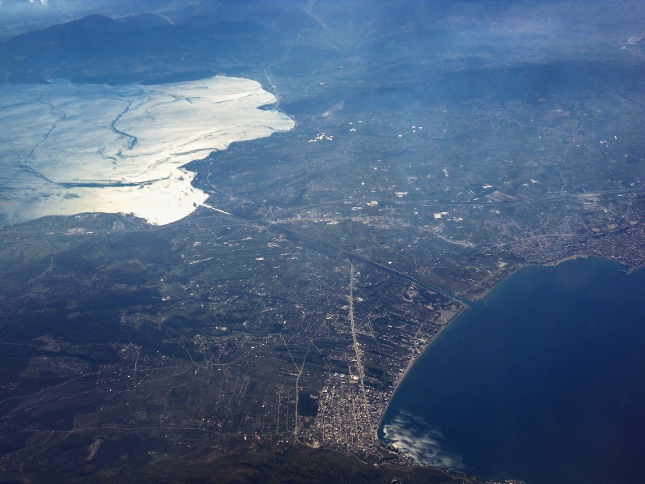
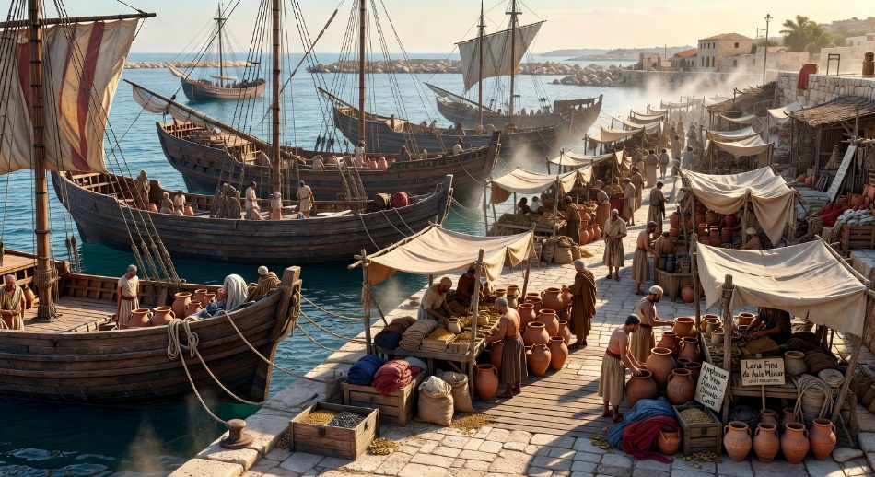
SIDADE KORINTU
“Tamba iha maromak barak no nai barak’”
(1 Korintu 8:5b)
Sidade Korintu hetan destruisaun husi Roma iha tinan 146 molok Kristu. Tuir mai, Julio Cesar haruka kolonia ida husi veteranu sira no ema livre sira iha tinan 46 molok Kristu. Ikus mai, sidade ne'e rekupera kompletamente iha tinan 44 molok Kristu.Bainhira Paul halo vizita, sidade ne’e sai ona sentru komersial importante ida.
Importansia husi Korintu mak sidade ne’e nia lokalizasaun ne'ebe fornese husi portu komersial importante rua: Lechaeum, iha Golfu Korintu nian; no Centreas, iha Golfu Saroniku.
Ninia atividade negosiu fo dalan ba Paulo atu halo serbisu nudar badaen tenda nian. Maibe Korintu nia rikusoin (ne'ebe mak rivaliza ho Atenas) iha desvantajen oi-oin.
Idolatria no hahalok imoral nakonu iha sidade neʼe no sai tiha sidade neʼe nia kultura. Paulo nia mensajen barak ba ema Korintu sira tenta atu halakon problema sira ne'e ne'ebe tama iha igreja.
Lechaeum
Korintu
Centreas

Slide 7

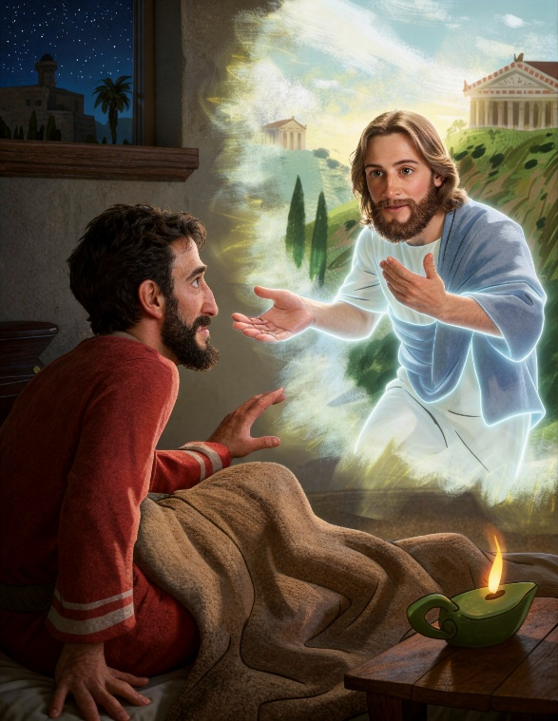
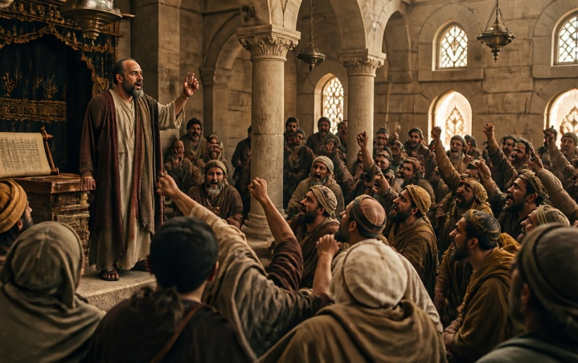


EMA KORINTU
“Depois Nai koalia ba Paulo liu husi vizaub ida iha kalan. Nia dehan “Keta tauk, maibe koalia ba no keta nonok" (Apostlu 18:9)
Ema Judeu sira iha Korintu rejeita mensajen, hodi obriga Paulo atu sai husi sinagoga no hahu hasoru malu ho ema jentiu sira iha uma ida besik sinagoga (ApOstlu sira nia hahalok 18:4-7).
“Degradasaun moral ne’ebe nia haree iha ema jintiu sira nia leet, nune’e mos abuju husi ema Judeu sira, halo nia laran susar teb-tebes iha espiritu. Halo nia duvida kona ba kapasidade atu koko harii igreja ida ho material ne’ebe nia hetan iha ne’eba” (E. G. W. H.A.p. p. 203).
Iha momentu ne’eba, Jezus mosu iha vizaun kalan nian hodi enkoraja Paulo atu kontinua ninia serbisu iha sarani Korintu sira nia leet, hodi garante katak ema barak sei simu mensajen (Apostlu sira nia hahalok 18:9-10).
Fortalese husi vizaun ne’e, Paulo hela iha Korintu durante tinan ida ho balun (Apostlu sira nia hahalok 18:11). Ikus mai, ema Judeu sira lori Paulo ba julgamentu (Apostlu sira nia hahalok 18:12-13). Bainhira nia sai husi Korintu, igreja ida harii dadauk ona (Apostlu sira nia hahalok 18:18).

Slide 8





KARTA BA EMA KORINTU SIRA
“Hau nia maun alin sira, ema balu husi Kloe fo hatene ona mai hau katak imi istoria malu" (1 Korintu 1:11)
1 Korintu 1-6
Hafoin rona tiha informasaun husi Kloe kona ba problema oi-oin iha igreja, Paulo fo avizu ba sira kona ba: hafahe malu; hahalok imoral seksual; kondenasaun; no prostituisaun.
1 Korintu 7-16
Kloe nia familia mos lori ba nia karta ida ho pergunta oioin husi igreja ba topiku sira ne'ebe mak Paul hatan kona ba: kazamentu; soe malu; hahan ne'ebe hasa'e ba estatua sira; konduta iha adorasaun; uza don espiritual sira; no moris hias.
2 Korintu
Ida ne'e mak karta daruak ne'ebe sei iha, maski Paulo hakerek tan balu (karik antes karta rua ne'ebe prezerva no/ka iha intervalu entre sira). Nia elojia ema Korintu sira tanba maneira sira ne’ebe sira uja hodi rezolve problema balu, maibe enkoraja sira atu haree mundu liu husi lente evanjellu nian, hodi evita influensia kultura ne'ebe haleu sira.

Slide 9

“Maromak nia mensajeiru sira iha sidade boot sira labele dezanima ho hahalok aat, injustisa, no depravasaun ne'ebe sira hetan bolu atu hasoru bainhira sira tenta atu haklaken evanjellu salvasaun nian. Nai sei enkoraja ema hotu ne'ebe serbisu iha dalan ida ne'e ho mensajen hanesan ne'ebe Nia fo ba Apostlu Paulo iha sidade aat Korintu nian: "Keta tauk, maibe koalia, no keta nonook; basa Hau hamutuk ho o, no ema ida sei la halo aat ba o, basa Hau iha ema barak iha sidade ne'e." Apostlu sira nia hahalok 18:9-10. […] Iha sidade hotu-hotu, maski nakonu ho violensia no krime, iha ema barak ne'ebe, ho hanorin loloos, bele aprende atu tuir Jezus. Ba ema rihun ba rihun, lialos salvasaun nian bele nune'e komunika, no sira bele hetan orientasaun atu simu Kristu nudar sira nia Salvador pesoal.”
EGW (Prophets and Kings, p. 277)

